Slide 1



Slide 2
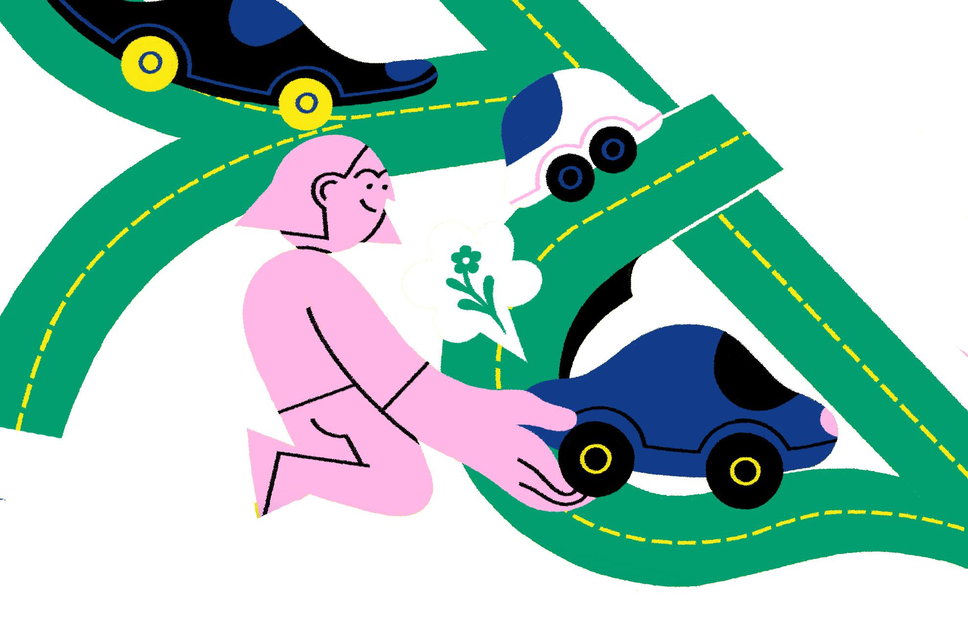
‘Wie komt er
op welke manier
naar school?’

Slide 3

‘Word je onderweg
soms met
mobiliteitsproblemen geconfronteerd?’

Slide 4

‘Welke oplossingen
pas je toe wanneer je
met deze mobiliteitsproblemen
wordt geconfronteerd?’

Slide 5
‘Wat betekent mobiliteit voor jou?’

Slide 6
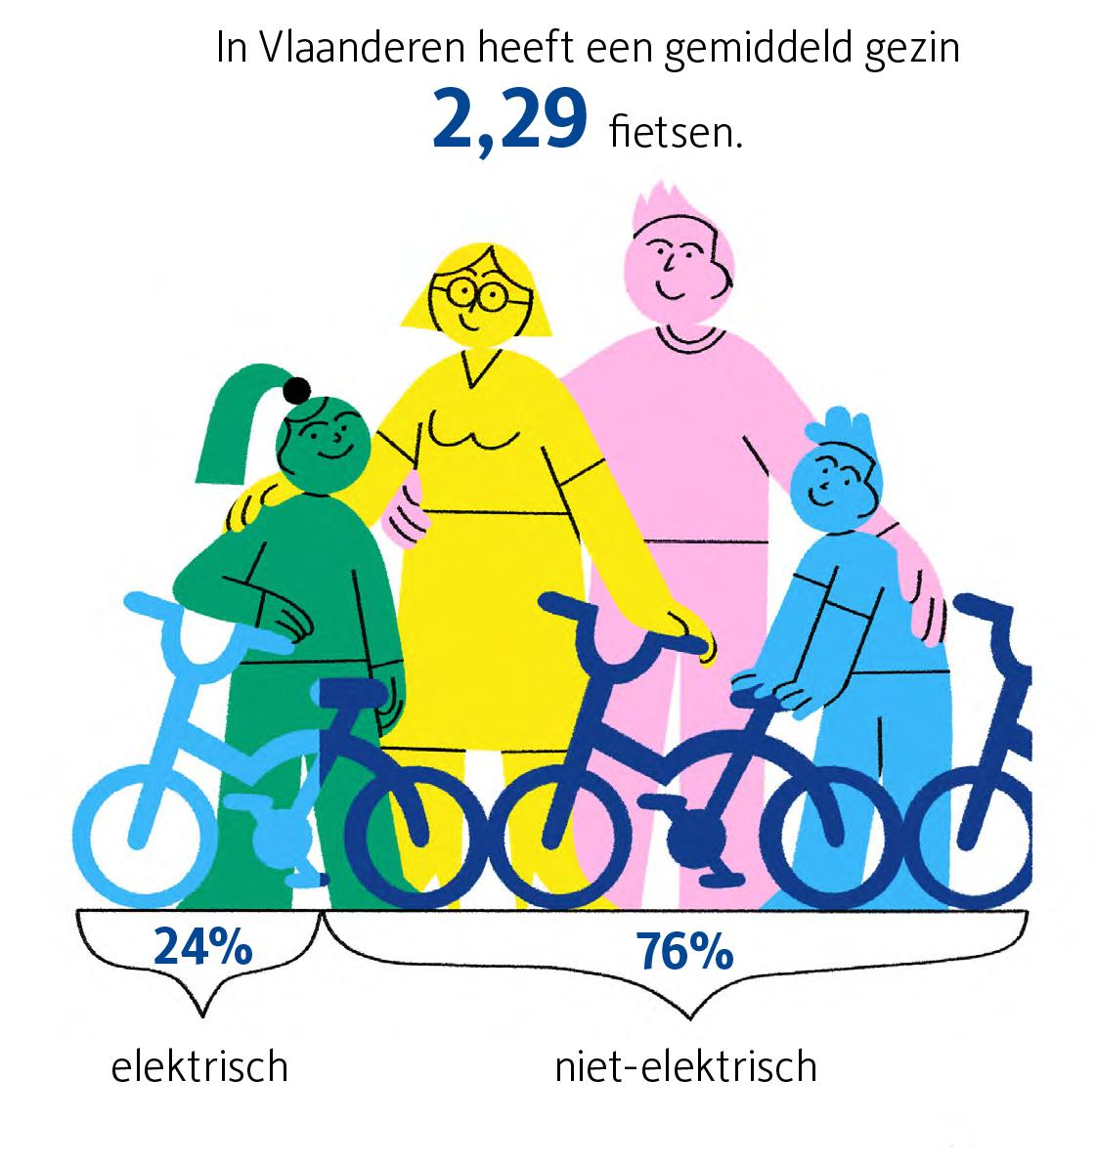
FACTS & FIGURES
Hoeveel fietsen heeft jouw gezin?
Zijn er elektrische fietsen bij?

Slide 7

FACTS & FIGURES
Hoeveel auto’s heeft
jouw gezin?
Is dat meer of minder dan
het Belgische gemiddelde?

Slide 8
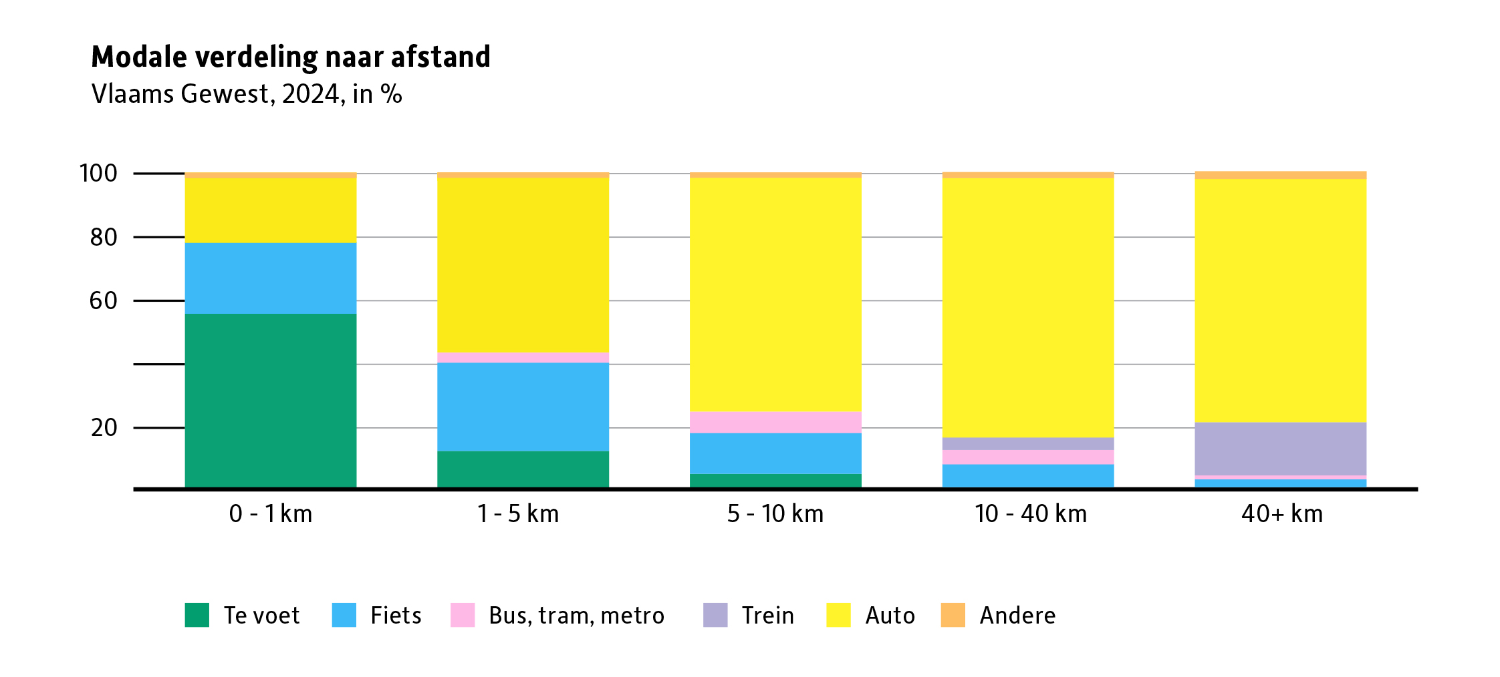
FACTS & FIGURES
Kies je er voor korte afstanden onder 1 km
meestal voor om te lopen of te fietsen?
Of gebruik je een ander vervoermiddel?
Waarom maak je die keuze?

Slide 9

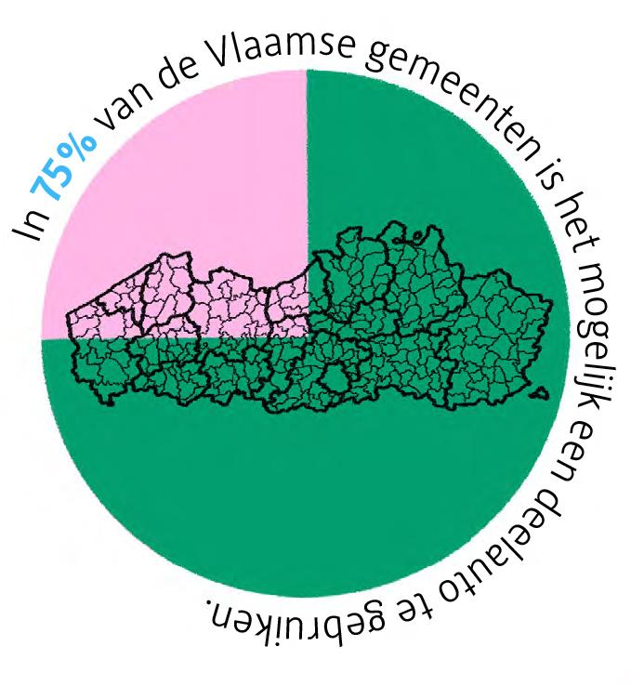
FACTS & FIGURES
Heb jij of heeft iemand uit je gezin al
eens gebruikgemaakt van deelmobiliteit,
zoals een deelauto of deelfiets?
Zo ja, wat was jullie ervaring?

Slide 10

FACTS & FIGURES
Overweeg je om je rijbewijs bewust niet te halen?
Waarom wel of niet?

Slide 11
MOBILITEITSPROBLEMEN
“
Bashira en haar oma gaan op bezoek bij familie. Hun familie woont in een klein dorpje waar geen treinen rijden. Normaal gezien nemen Bashira en oma de bus, want ze hebben allebei een busabonnement: Bashira heeft een Buzzy Pazz en oma heeft een Omnipas 65+. Door werken in het dorp rijden de bussen niet. Ze kunnen enkel op familiebezoek als ze een taxi nemen of als iemand hen wil brengen en weer halen.
“

Slide 12
MOBILITEITSPROBLEMEN
“
Een vriend van Boris ligt in het ziekenhuis.
Boris gaat hem een bezoekje brengen, en doet
dat met de bus. Hij is al eventjes aan het wachten
aan de bushalte, maar de bus komt niet.
Het scherm met de aankondigingen werkt niet meer.
“

Slide 13
MOBILITEITSPROBLEMEN
“
Saartje gebruikt haar elektrische step om naar
de winkel te gaan. Als ze bij de winkel is, laat ze haar step vlak voor de deur van de winkel op
het voetpad liggen.
“

Slide 14
MOBILITEITSPROBLEMEN
“
Sem en Astor hebben elkaar leren kennen op vakantie. Ze willen graag nog eens afspreken, maar ze wonen
ver van elkaar. Sem woont in de stad en Astor woont heel ver buiten de stad. Sem kan gebruikmaken van
de tram, de trein en van de brommer van zijn broer. Astor heeft enkel een fiets.
“

Slide 15
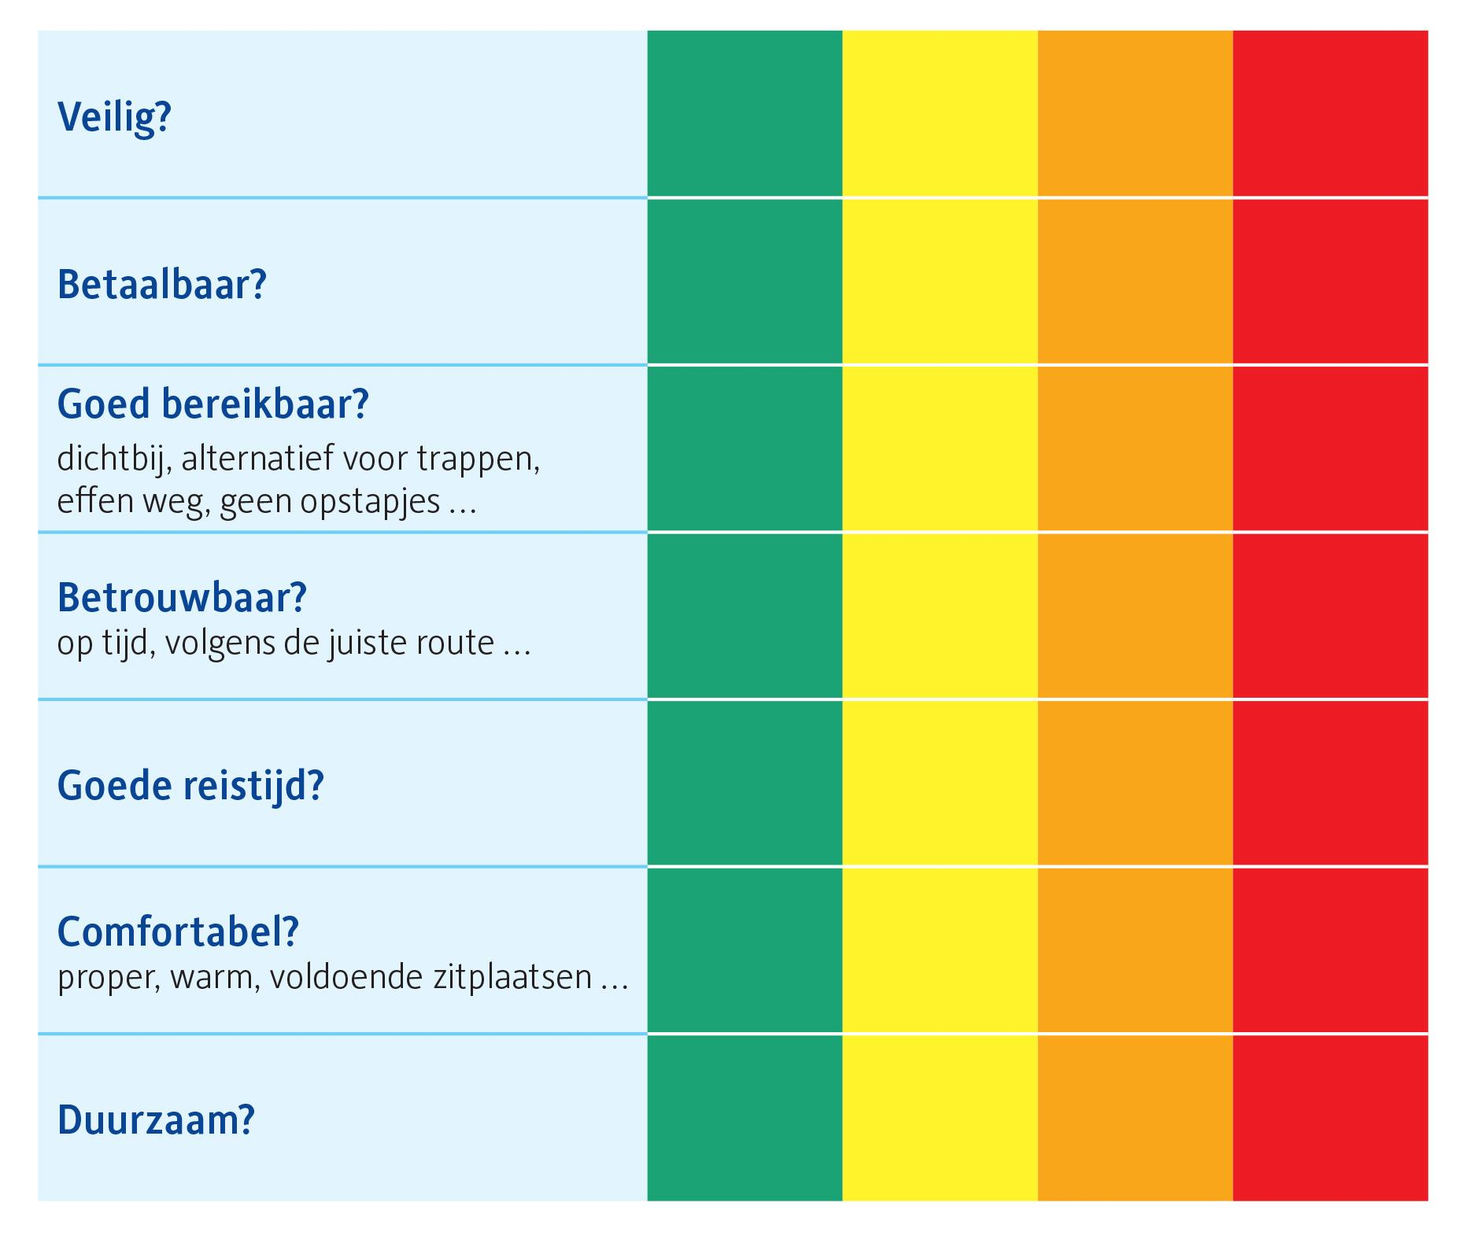

MOBILITEITSCHECK
Is jouw weg
naar school:
Hoe is jouw reistijd naar school?

Slide 16
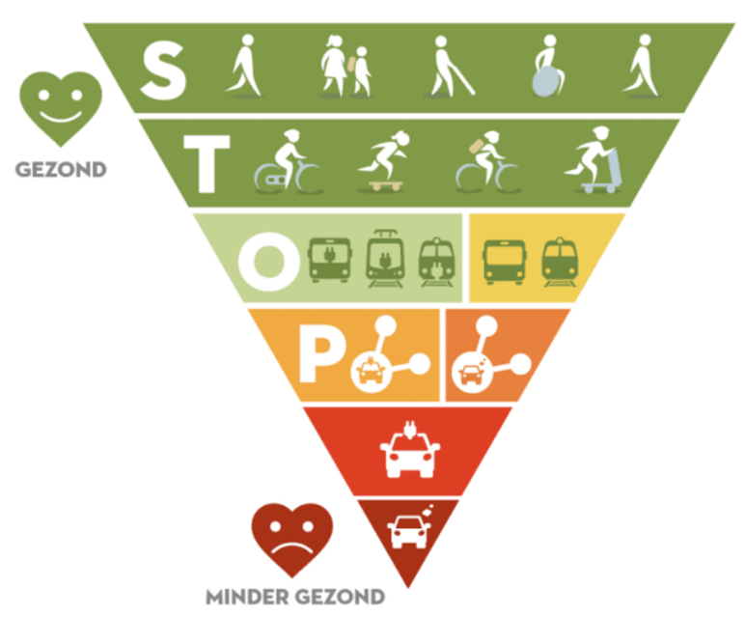
DUURZAME MOBILITEIT
Bron: Vlaams instituut gezond leven – Vlaanderen, Departement Zorg

Slide 17
DUURZAME MOBILITEIT
Waarom is stappen beter voor de planeet
dan trappen?
Waarom worden er bij het openbaar vervoer twee kleuren gebruikt?
Waarom worden er bij deelwagens twee kleuren gebruikt?
Waar plaats jij het nemen van een taxi
of een Uber?
Uit welke kleur bestaat jouw vervoer?
Welke andere keuzes zou je hierin kunnen maken?
Bron: Vlaams instituut gezond leven – Vlaanderen, Departement Zorg

Slide 18
VEILIGHEID
Ik draag een fluovestje in het donker.
Ik fiets zonder oortjes of een hoofdtelefoon.
Ik kijk niet naar mijn smartphone tijdens het fietsen, wandelen, steppen …
Op de fiets, de step of de fatbike draag ik een helm.
Op de brommer draag ik een helm.
Ik steek mijn hand uit als ik met de fiets of de step afsla.
Ik gebruik een zebrapad of fietsoversteekplaats als ik wil oversteken.
Mijn fiets, brommer, step of fatbike heeft lichten die ik gebruik.
Ik stop voor een rood verkeerslicht.
Ik stop voor een oranje verkeerslicht.
Ik doe een gordel aan in de auto.
Ik sta niet in de dode hoek van een vrachtwagen.

Slide 19


Hoe pak je dit aan?
AAN DE SLAG MET
DESIGN THINKING

Slide 20

Rolverdeling groepswerk
• Voorzitter
• Materiaalmeester
• Verslaggever
• Presentator
• Bemiddelaar

Slide 21


Fase 1: Inleven

Slide 22
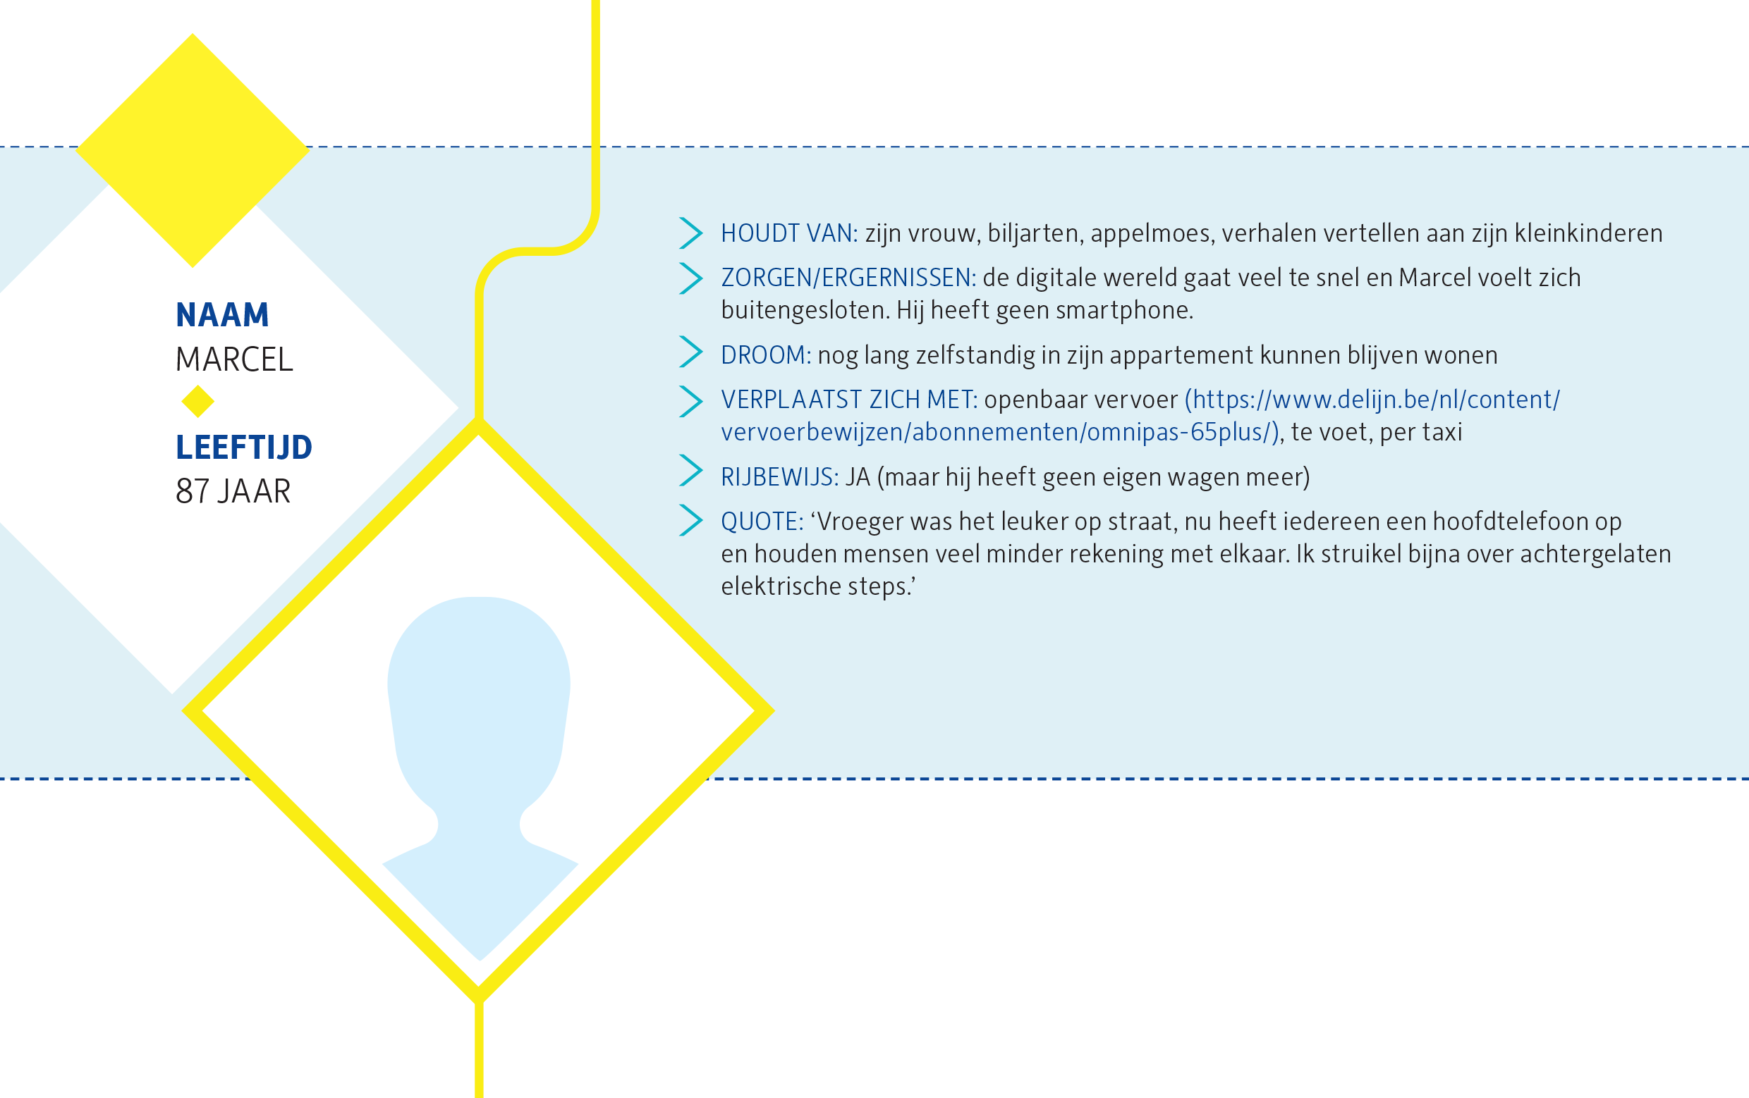
Fase 1: Inleven

Slide 23

Fase 1: Inleven
Waar heeft onze persona het lastig mee?
Welke verschillende mobiliteitsopties heeft onze persona?
Waarom gebruikt onze persona vooral vervoer?
Is onze persona van iets of iemand afhankelijk?

Slide 24


Fase 2: Definieer het probleem

Slide 25
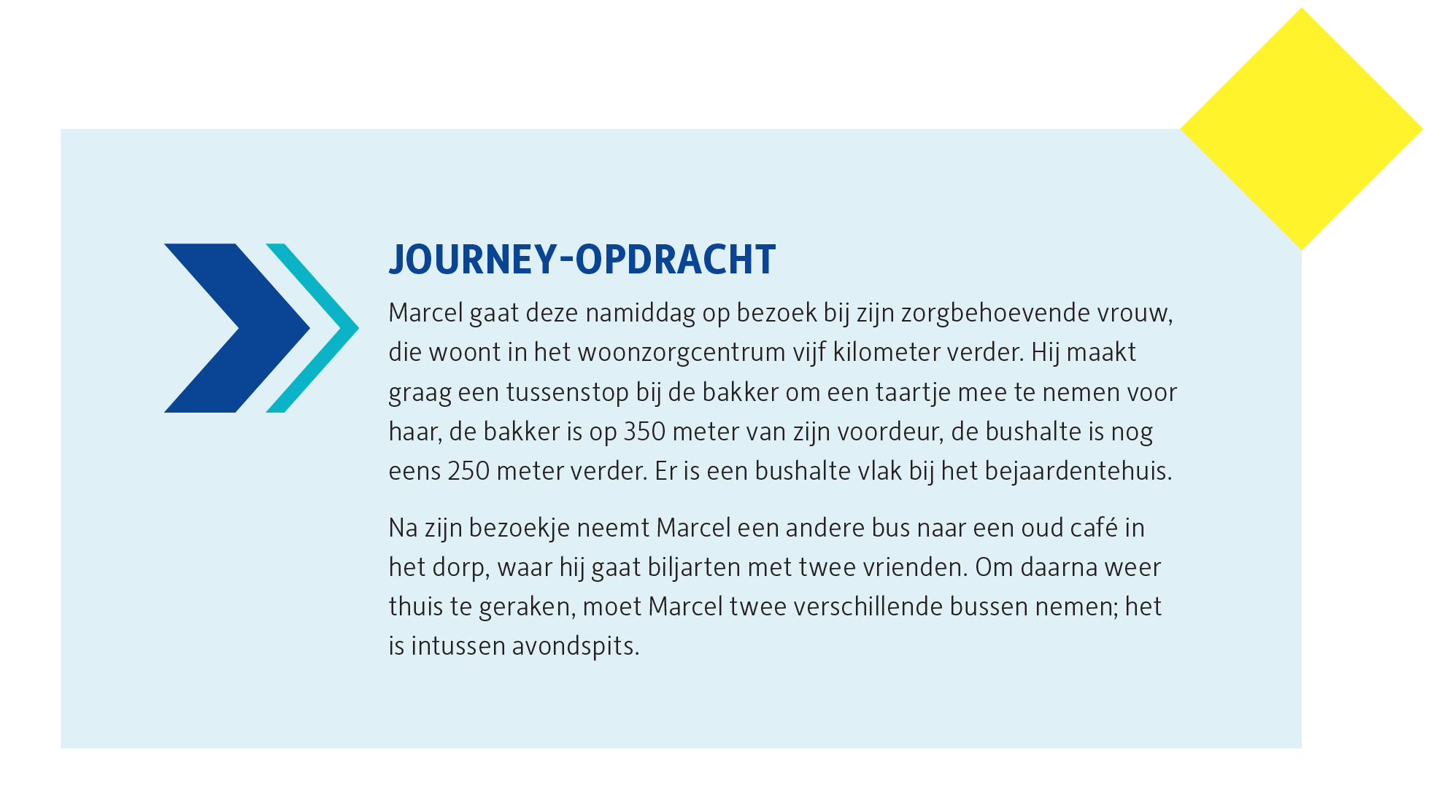
Fase 2: Definieer het probleem

Slide 26

Wat is het voornaamste mobiliteitsprobleem van jouw persona?
JOURNEY MAPPING

Slide 27
Fase 2: Definieer het probleem
Wat gaat er goed?
Wat kan er beter?
Hoeveel verschillende stopplaatsen zijn er in de reis van persona?
Zou persona met eventuele bagage en passagiers
dezelfde keuze maken?

Slide 28
Fase 2: Definieer het probleem
De onderzoeksvraag
Wat willen we verbeteren?
Voor welke doelgroep willen we dat verbeteren?

Slide 29


Fase 3: Verzamel ideeën

Slide 30
Kenmerken van een goede brainstorm:
Stel een duidelijke onderzoeksvraag.
Bedenk zoveel mogelijk oplossingen voor een probleem.
Er zijn geen foute antwoorden.
Kies vervolgens de sterke ideeën en werk hierop verder.

Slide 31
In het achterhoofd houden:
Nieuwe teEfficiëntiechnologieën
stad (ruimtegebruik, energie-efficiëntie)
Economie (werkgelegenheid, grondwaarde, toegankelijkheid)
Omgeving, klimaat (CO₂, fijnstof, stikstof, gezondheid)
Organisatie van het gezin

Slide 32


Fase 4: Maak een prototype

Slide 33

Suggesties om oplossingen uit te werken:
Moodboard
Wall mural
Tekening
Maquette
3D-ontwerp
Krantenartikels
Expo

Slide 34


Fase 5: Output presenteren en
klasdiscussie

Slide 35
Fase 5: Output presenteren en
klasdiscussie
Start de presentatie met de onderzoeksvraag
waar jullie van vertrokken zijn.
Vertel wat jullie oplossing is.
Focus op waarom jullie oplossing zorgt voor eerlijke en duurzame mobiliteit.
Besteed ook aandacht aan het proces:
welke problemen jullie tegengekomen zijn en
hoe jullie deze opgelost hebben.

